Slide 1
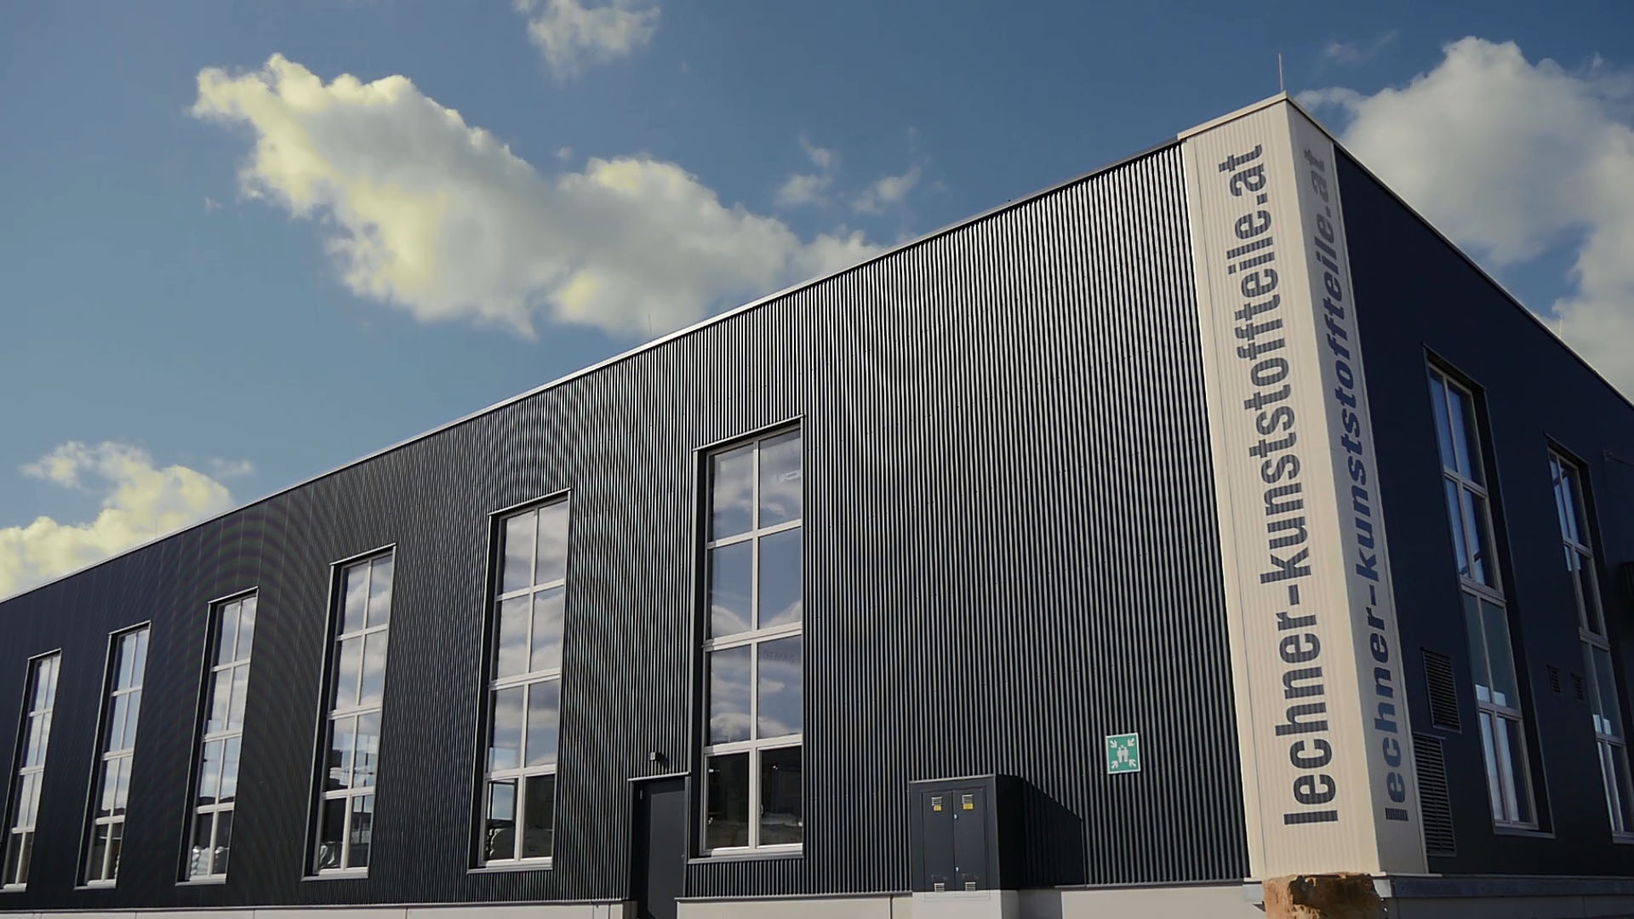
2023

Slide 2
INHALTSVERZEICHNIS
Firmengeschichte
Lechner Ges.m.b.H. – Heute
Fertigungstechnologien
Serviceleistungen
CT-Scan Technologie am Standort
Lechner Ges.m.b.H. – 2023/24
01

Slide 3
FIRMENGESCHICHTE
Gründer Hr. Christian Lechner
Gründung
Übersiedlung nach Bad Vöslau
Lagererweiterung um 500 Palettenplätze
2008 Maschinenparkerweiterung auf 400 Tonnen
02

Slide 4
FIRMENGESCHICHTE
Produktions-/Lagererweiterung, Erweiterung Großmaschinenpark (800 t)
2017 Anschaffung 4 weitere Spritzgieß- maschine (160 bis 300 tonnen)
Produktionshalle 2
03

Slide 5
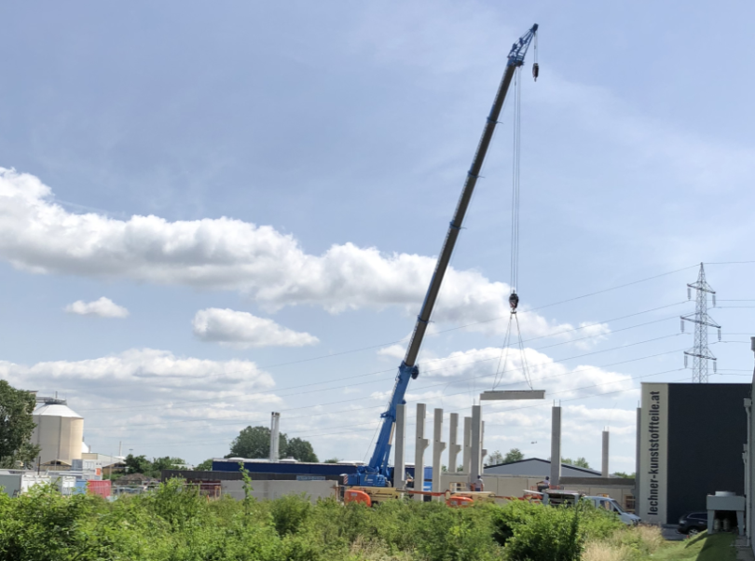
FIRMENGESCHICHTE
Produktions-/Lagererweiterung um 600m²
Erweiterung Großmaschinenpark • 1000 Tonnen Schließkraft • Teilegewichte bis 6kg
Fertigstellung Erweiterung 2000m² Produktion
Inbetriebnahme Vacuum-Form-Maschine
Lagerzubau Mitte 2018
04

Slide 6
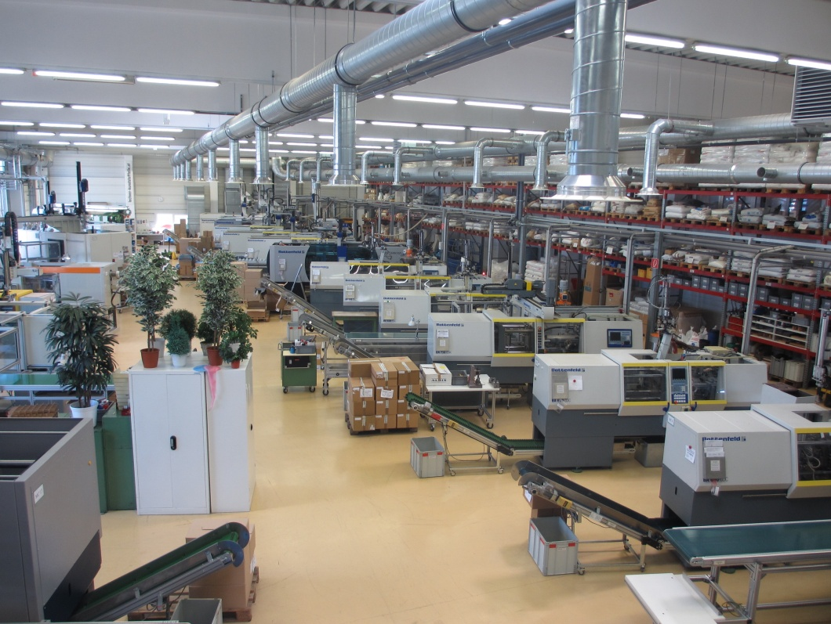
AKTUELL
HEUTE
180 Kunden
Elektronik, Automobil
Lebensmittel, Verpackungsindustrie
und viele mehr….
3&4 – Schichtbetrieb
Produktionsfläche: 7000m²
Herstellungsverfahren: Spritzguss und Vacuum-Formen
Produktion
05

Slide 7
PRODUKTION
36 Spritzgießmaschinen
SCHLIESSKRAFTBEREICH: 35 bis 1100 Tonnen
PRODUKTION VON: Prototypen und Serien (10 Stk. – 400 Mio Stk/Jahr)
SCHUSSGEWICHTE: 0,3 - 9000g
MATERIALIEN:
Thermoplaste
PP, PA, PC, TPE, …
Produktion
06

Slide 8
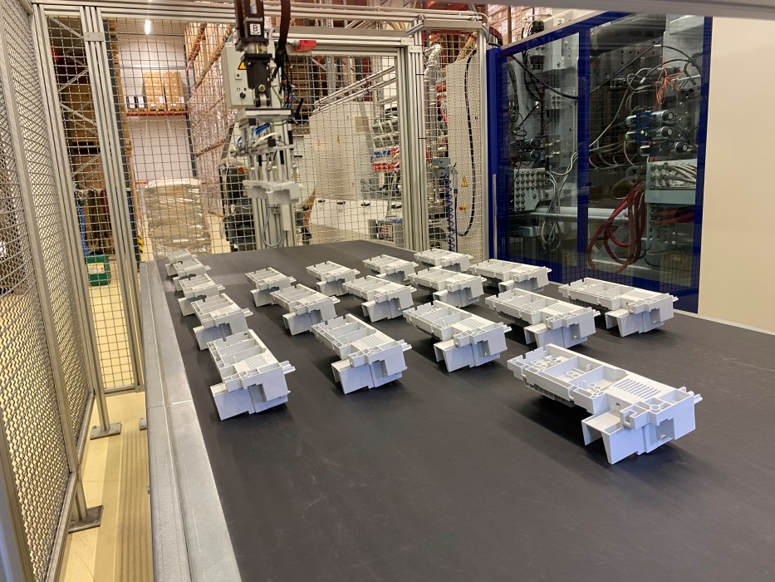
PRODUKTION
MASCHINENEQUIPMENT
Kernzüge
Roboterentnahme
Kühl-/Temp.-Systeme
Kühlstrecken
Verpackungsautomaten
Spritzen und Laserbeschriften vollautomatisch
Im Haus konzeptionierte und gebaute Automatisierungen
Förderband Kühlstrecke
07

Slide 9
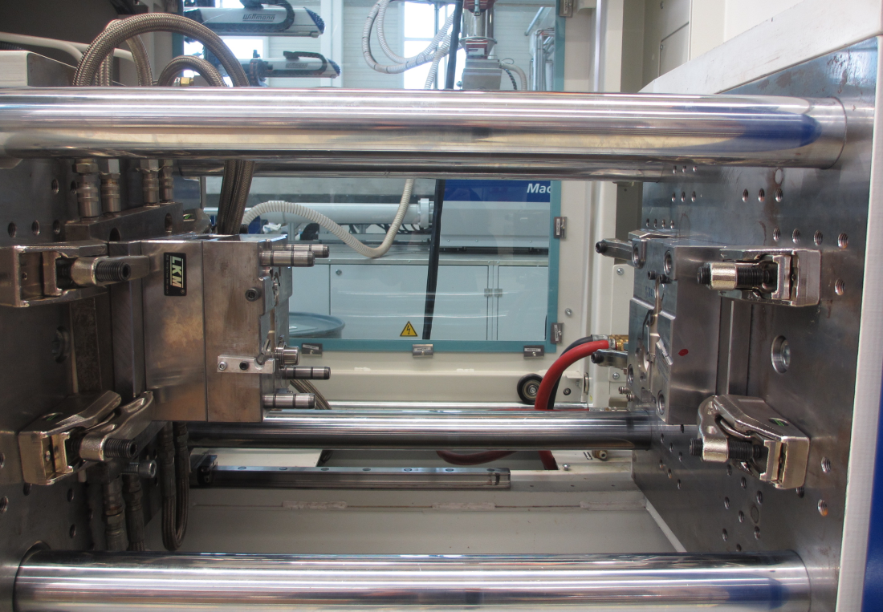
PRODUKTION
ISO 9001-2015 zertifiziert
AUFZEICHNUNG VON:
Temperaturen
(Spritz-)Drücke
Zeiten
Maßkontrollen
80 t Spritzgießmaschine
08

Slide 10
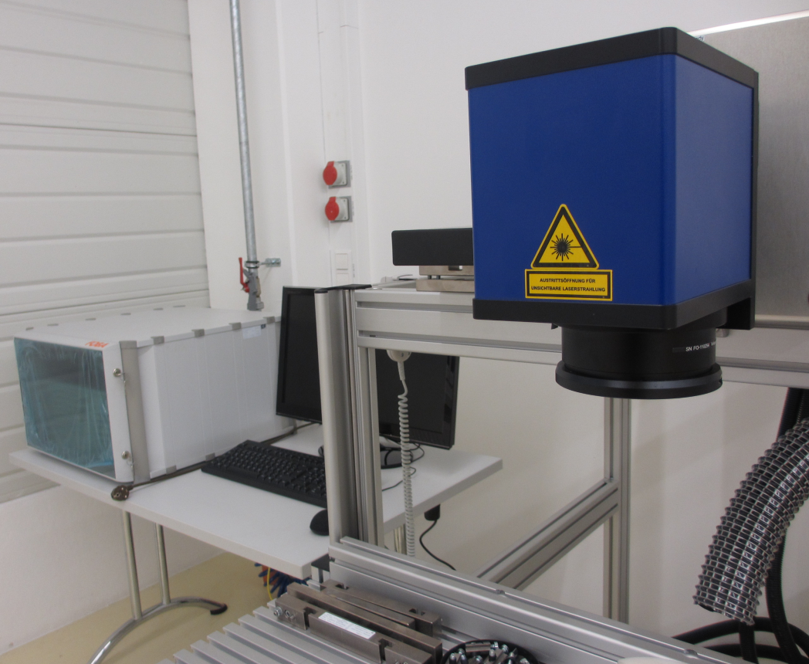
FERTIGUNGSTECHNOLOGIEN
IM HAUS
1K & 2K-Spritzguss
Vacuum-Formen (Fläche: 756x565mm)
Laserbeschriftungen
Plandruck
Ultraschallschweißen
Montagearbeiten
Laserschweißen (Metall)
CT-Scannen
Drehen, Fräsen (4-Achs, 40-fach Wechsler), Erodieren, Drahtschneiden/-Erodieren (5-Achs), Planschleifen, Rundschleifen
UV-Laserbeschriftungsanlage
09

Slide 11
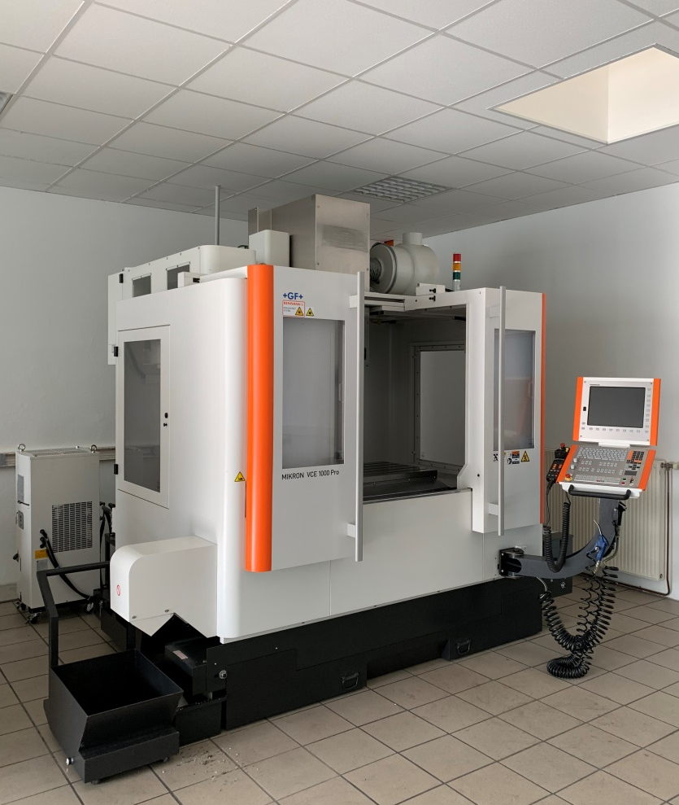
ZUSATZLEISTUNGEN
WERKZEUG IM HAUS
Wartungen
Reparaturen und Service
Aufbewahrung
Organisation von Neuwerkzeugen
Fräsmaschine Micron 1000 Pro
10

Slide 12
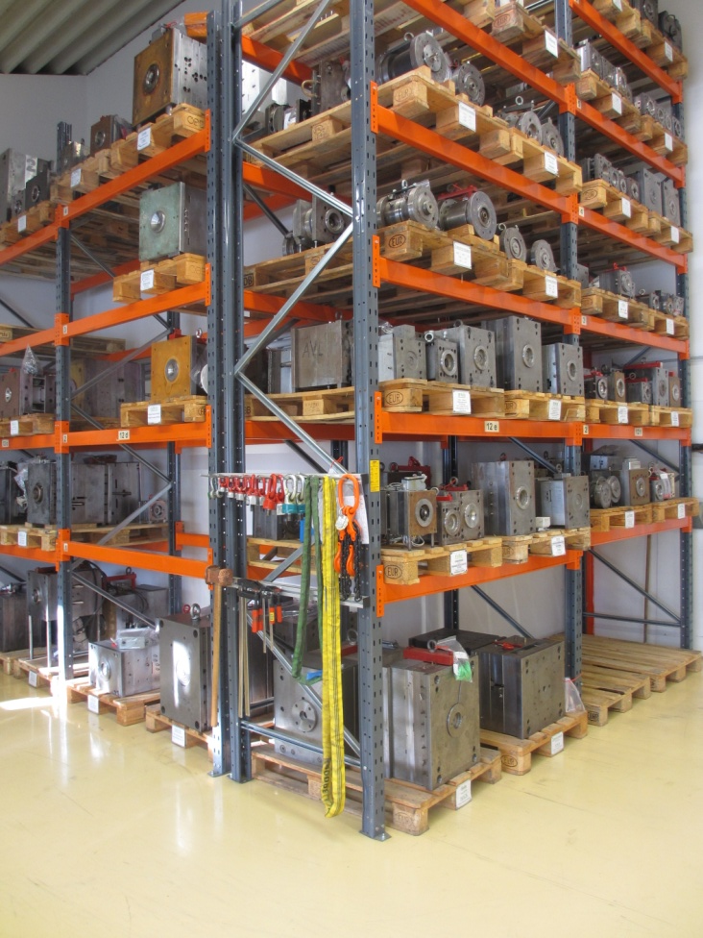
ZUSATZLEISTUNGEN
WERKZEUGNEUANSCHAFFUNGEN
Über bewerte Partner in Österreich
WKZ-Aufbewahrung
11

Slide 13
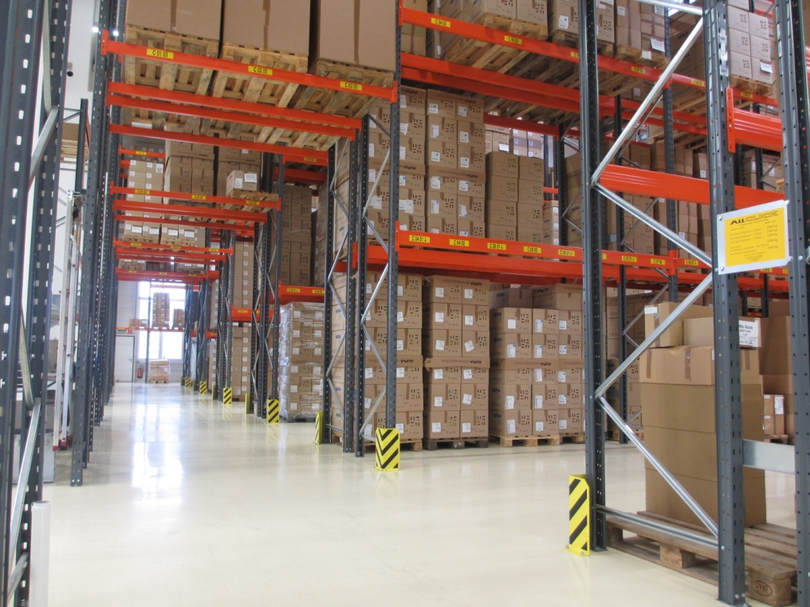
ZUSATZLEISTUNGEN
WAREN-LAGER
3200 m²
2800 EUR-Stellplätze
OPTION:
Vorrat bei Lechner einlagern lassen
Sofortige Auslieferung der Ware bei Bestellung
Warenlager
12

Slide 14
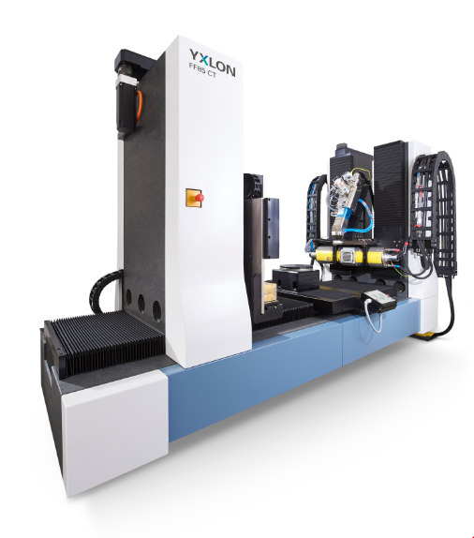
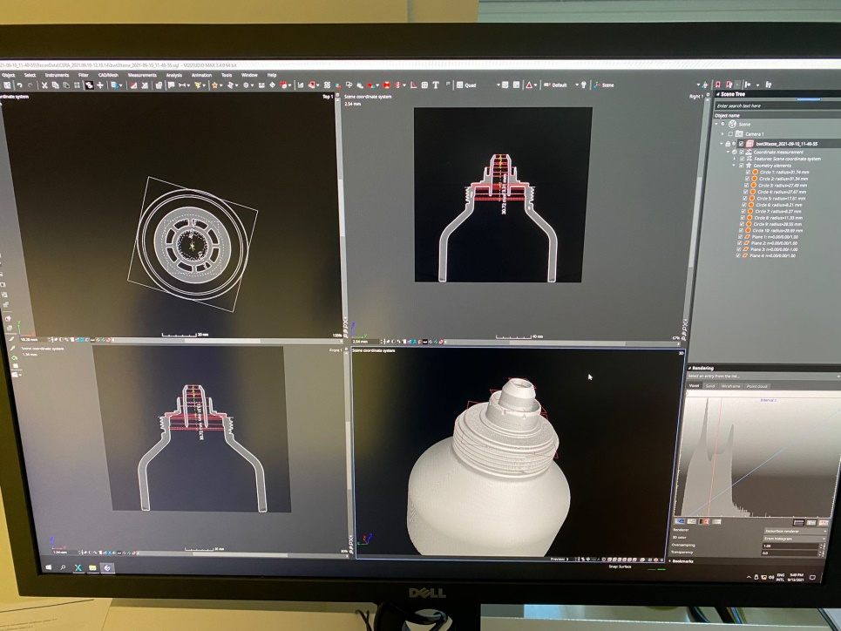
CT-SCAN
Start Computertomographie 2021 in unserer Qualitätssicherung
mögliche Scangröße: Ø730mmx950mm
Vollständiges Röntgen, Digitalisieren und Vermessen von Kunststoffteilen und Baugruppen
Beurteilung von Teile-Innenleben
Porenanalysen, .Step Datenerstellung
Soll-/Ist 3D-Vergleiche, und vieles mehr….
CT-System
CT-Ergebnis: 3D, 2D mit schichtweiser Ansicht
13

Slide 15
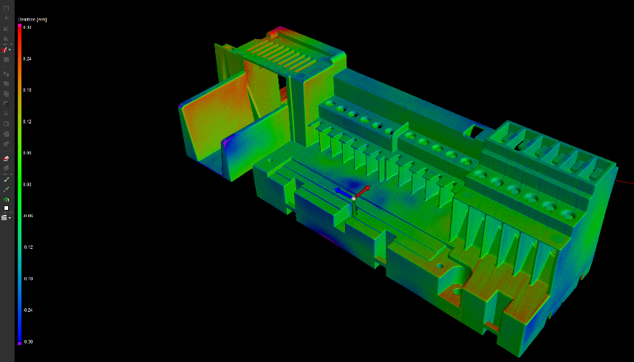
CT-SCAN
Start Computertomographie 2021 in unserer Qualitätssicherung
mögliche Scangröße: Ø730mmx950mm
Vollständiges Röntgen, Digitalisieren und Vermessen von Kunststoffteilen und Baugruppen
Beurteilung von Teile-Innenleben
Porenanalysen, .Step Datenerstellung
Soll-/Ist 3D-Vergleiche, und vieles mehr….
Flächiger Soll-/Ist Vergleich
14

Slide 16
ZUKUNFT
PLANUNGEN FÜR 2023/24:
Ausbau Computertomographie und Ausschöpfen der Möglichkeiten
Ausbau Thermoformen (aktuelle Grundfläche von 756x565mm möglich)
Erweiterung Großmaschinenpark
Tendenzen fortführen
Organisches Wachstum
Maschinenanschaffungen
weitere Lagerfläche schaffen
Investitionen nach Kundenwunsch
15

Slide 17
VIELEN DANK FÜR IHRE AUFMERKSAMKEIT
ABSCHLUSS
Für weitere Informationen besuchen Sie uns unter:
www.lechner-kunststoffteile.at
Hr. Bernhard Lechner bl@lechner-kunststoffteile.at
16

